Slide 1
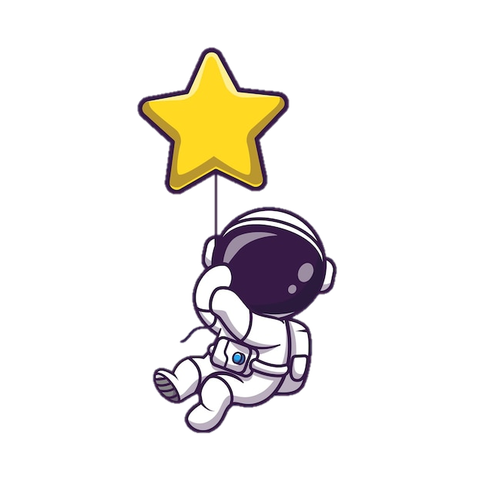
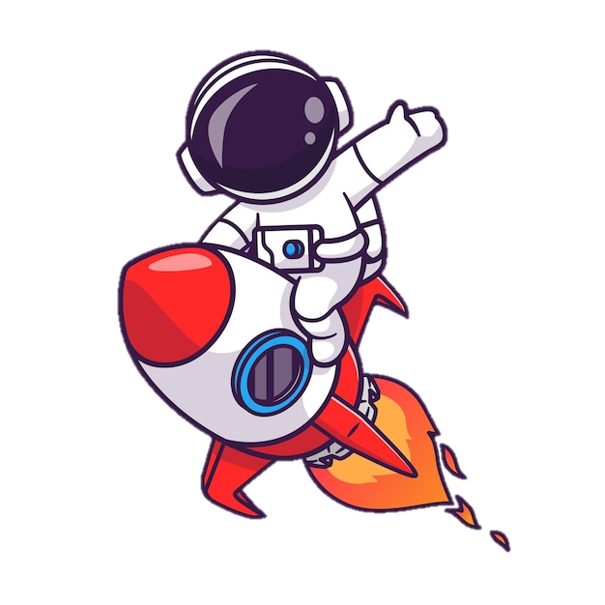
Квест-игра
«Навстречу к звездам»

Slide 2

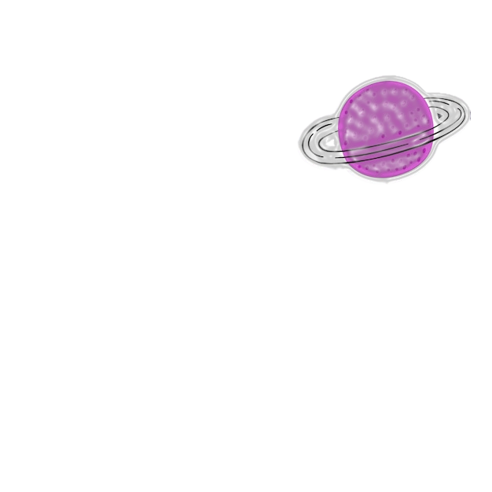
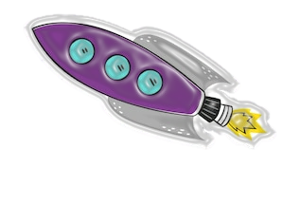
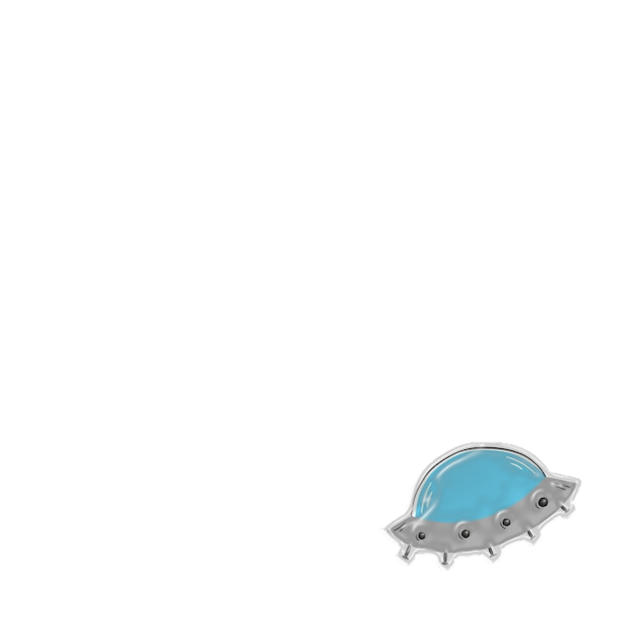
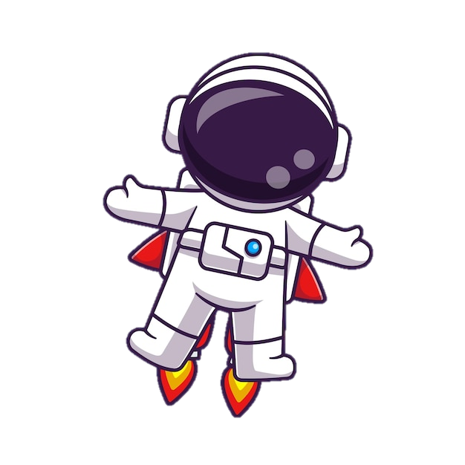
Куда летим?

Slide 3
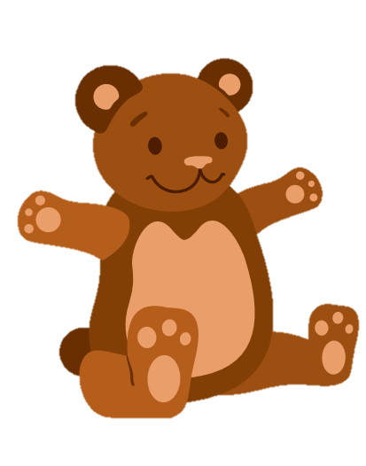

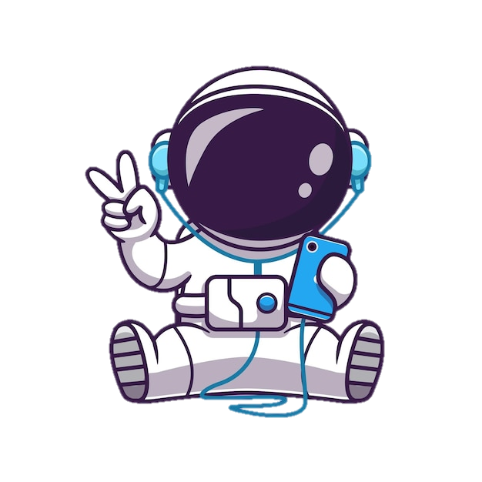
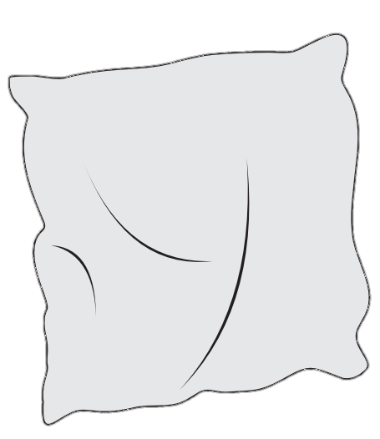

Что возьмем с собой в космос?

Slide 4
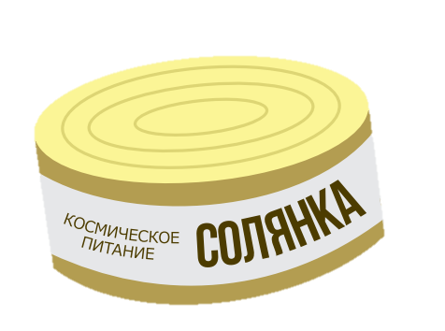



Что возьмем с собой в космос?

Slide 5

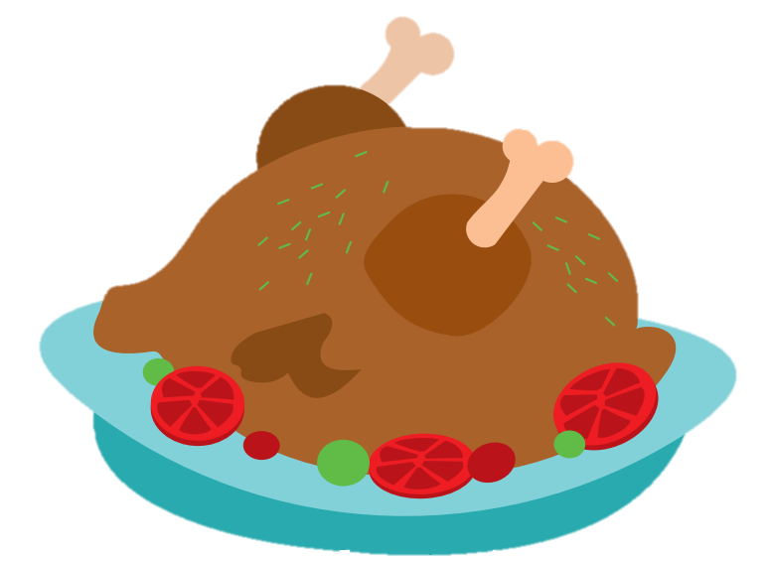


Что возьмем с собой в космос?

Slide 6
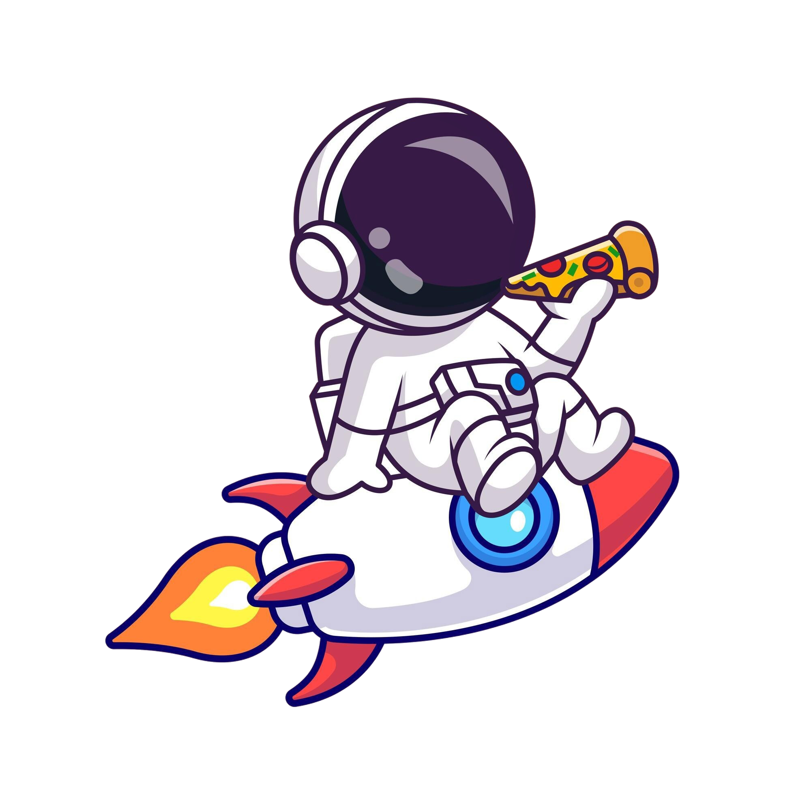
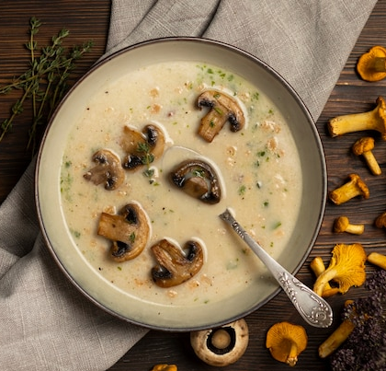
Что сегодня будем кушать?
1
2
3
Угадай, какое блюдо зашифровано
4
5
6
Грибной суп
7
8
9

Slide 7
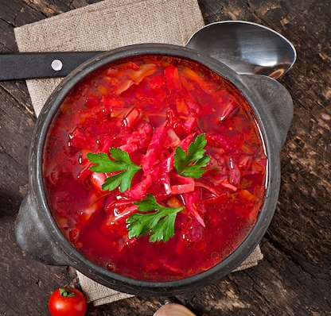
Что сегодня будем кушать?
1
2
3
Угадай, какое блюдо зашифровано
4
5
6
Борщ
7
8
9

Slide 8
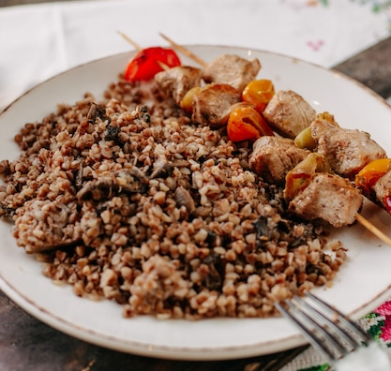
Что сегодня будем кушать?
1
2
3
Угадай, какое блюдо зашифровано
4
5
6
Мясо с гречкой
7
8
9

Slide 9
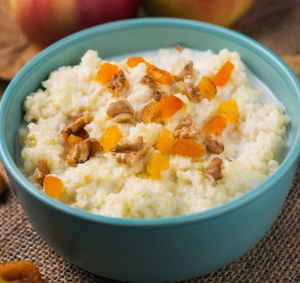
Что сегодня будем кушать?
1
2
3
Угадай, какое блюдо зашифровано
4
5
6
Каша рисовая с курагой
7
8
9

Slide 10
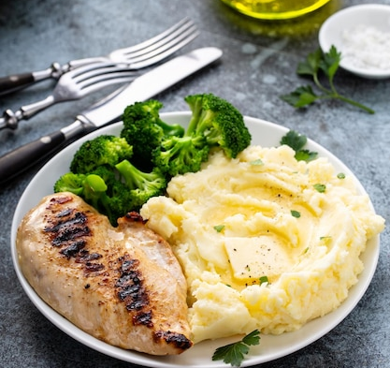
Что сегодня будем кушать?
1
2
3
Угадай, какое блюдо зашифровано
4
5
6
Пюре с курицей
7
8
9

Slide 11

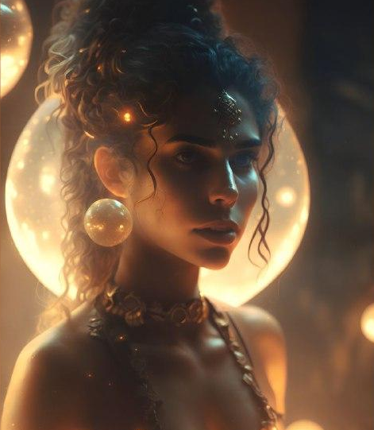
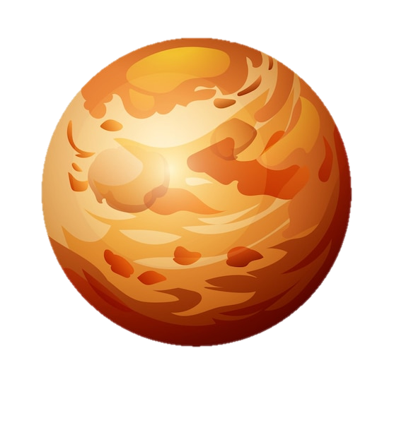
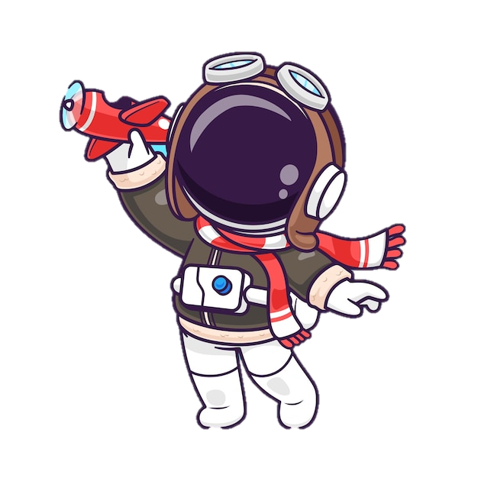
Угадай планету, если бы она была человеком
ВЕНЕРА

Slide 12

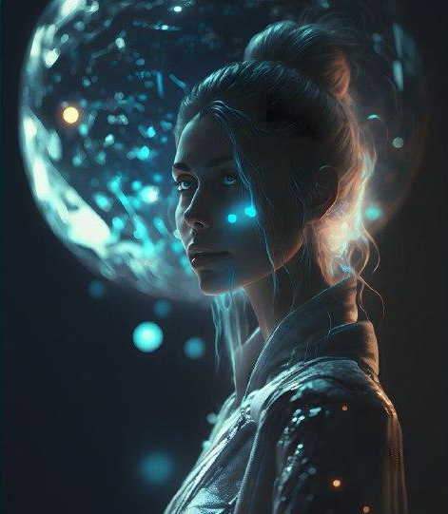
Угадай планету, если бы она была человеком
УРАН

Slide 13
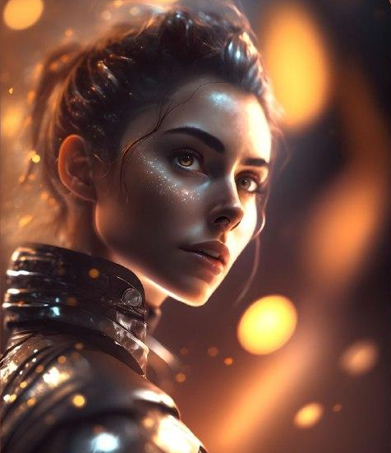
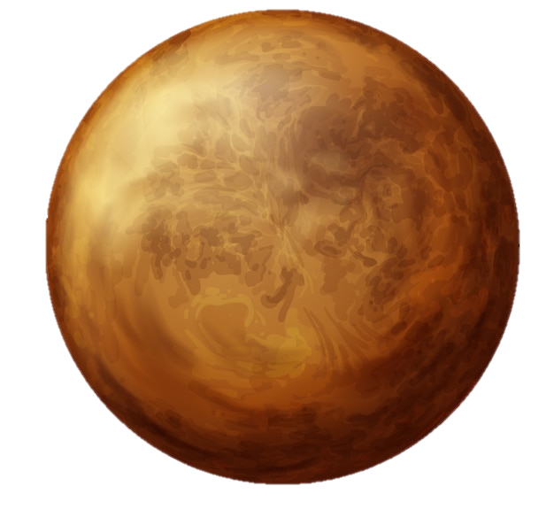
Угадай планету, если бы она была человеком
МЕРКУРИЙ

Slide 14
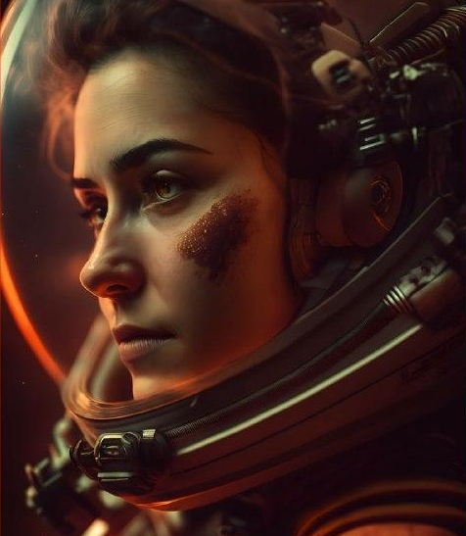
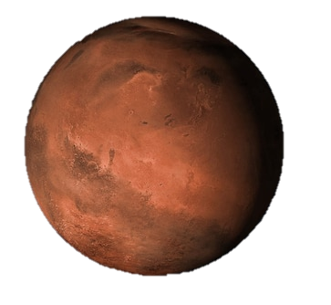
Угадай планету, если бы она была человеком
МАРС

Slide 15
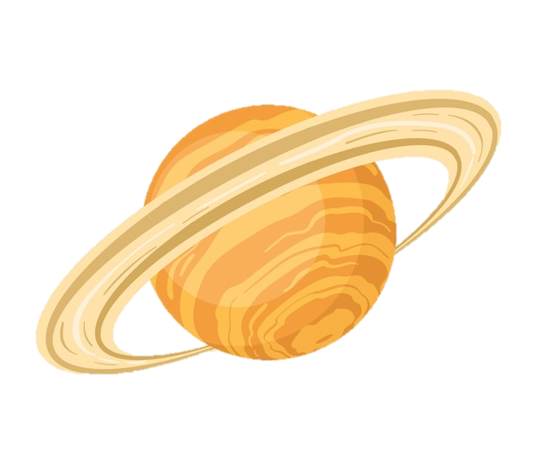
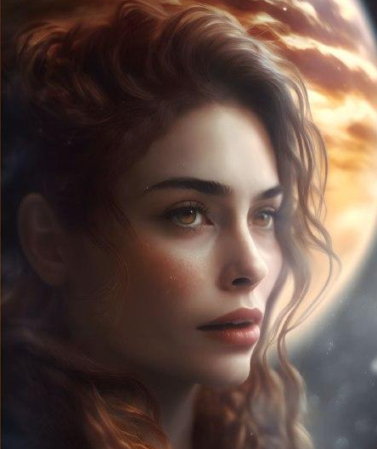
Угадай планету, если бы она была человеком
ЮПИТЕР

Slide 16
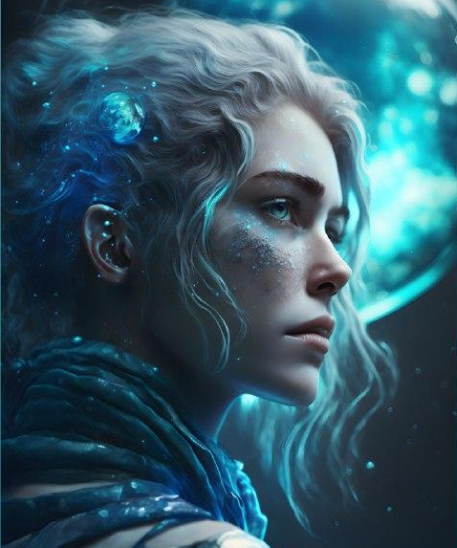
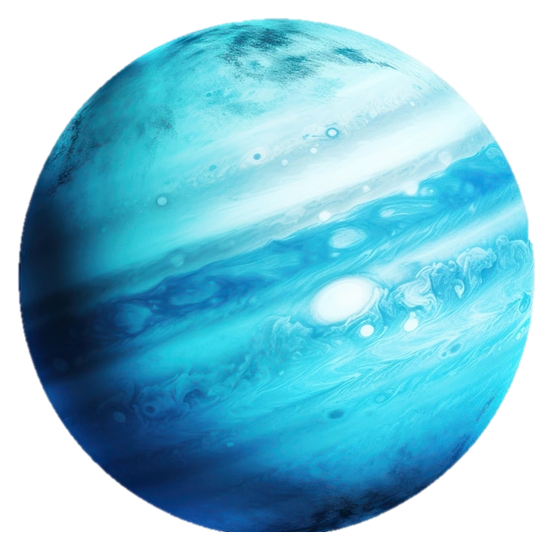
Угадай планету, если бы она была человеком
НЕПТУН

Slide 17
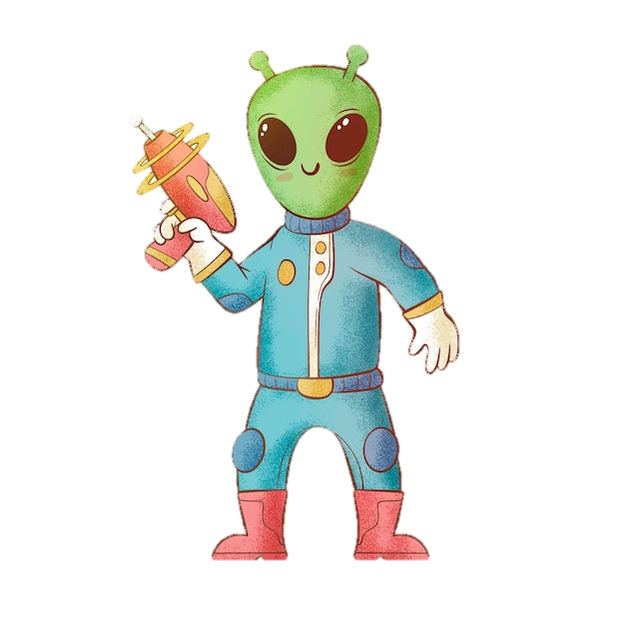
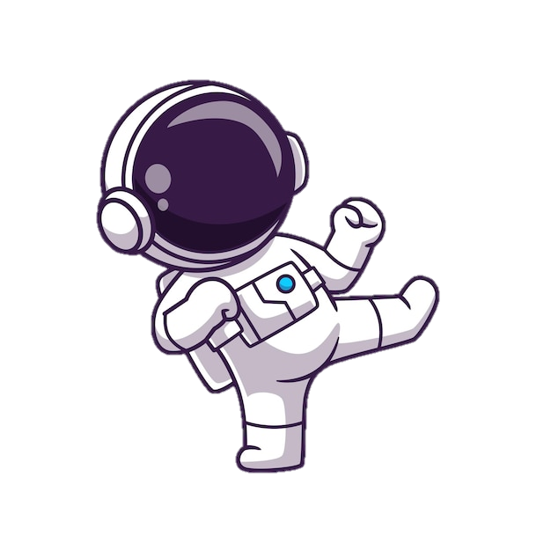
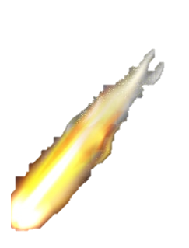
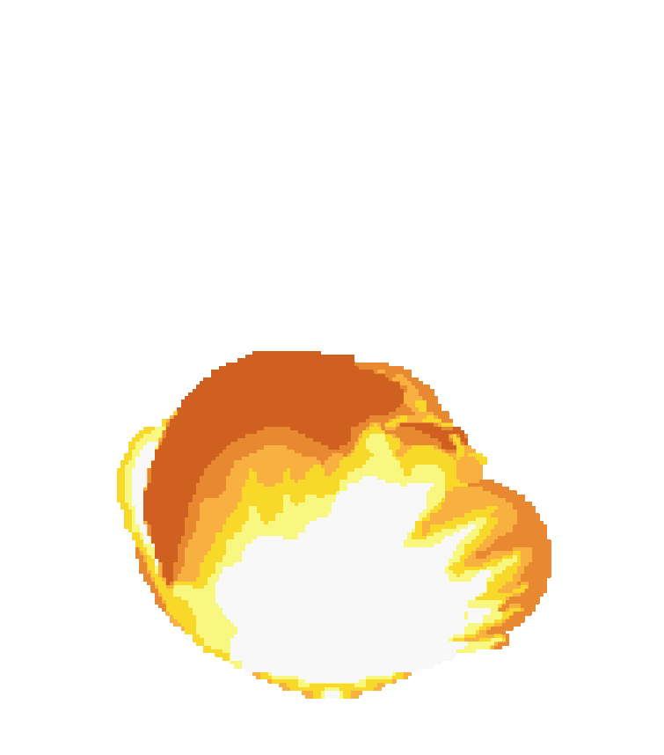

Правда или ложь?
Самая большая планета солнечной системы - Юпитер
Попробуй снова!
ЛОЖЬ
ПРАВДА

Slide 18
Правда или ложь?
Только Земля имеет спутник
Попробуй снова!
ЛОЖЬ
ПРАВДА

Slide 19
Правда или ложь?
Солнце – это звезда
Попробуй снова!
ЛОЖЬ
ПРАВДА

Slide 20
Правда или ложь?
Первым космонавтом был Юрий Алексеевич Гагарин
Попробуй снова!
ЛОЖЬ
ПРАВДА

Slide 21
Правда или ложь?
Ближайшая звезда к Земле – Венера
Попробуй снова!
ЛОЖЬ
ПРАВДА

Slide 22
Правда или ложь?
Сатурн – единственная планета Солнечной системы, у которой есть кольца
Попробуй снова!
ЛОЖЬ
ПРАВДА

Slide 23
Спасибо за прохождение!
«Навстречу к звездам»

